Slide 1
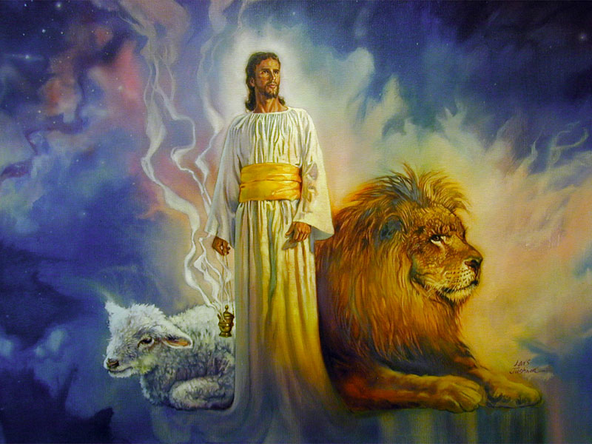
Herzlich willkommen!

Slide 2
Thema 15:
Gottes Gericht – Freispruch durch Jesus
© Olaf Schröer

Slide 3
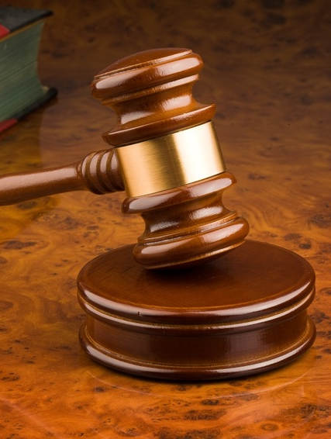
Wofür hält Gott Gericht?
Gottes Charakter wird gerechtfertigt – Liebe und Gerechtigkeit
Gottes Gesetz wird gerechtfertigt
Die Gläubigen werden gerechtfertigt
Er wird entschieden, wer gerettet wird
Satan und Ungläubige werden verurteilt
Satan und Ungläubige bekommen ihre Strafe – ewiger Tod
Notes:
(Text im Bild)

Slide 4
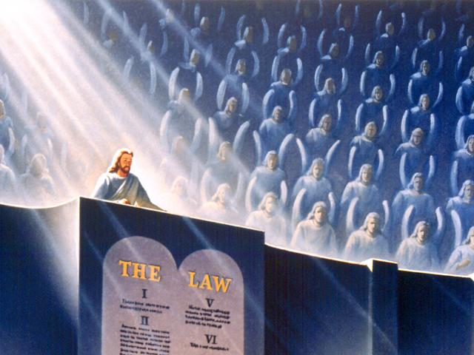
Gottes Gericht
Daniel 7,9.10 (AT 850)
Welche Fakten über das Gericht Gottes werden uns hier mitgeteilt?
Notes:
(Text im Bild)

Slide 5
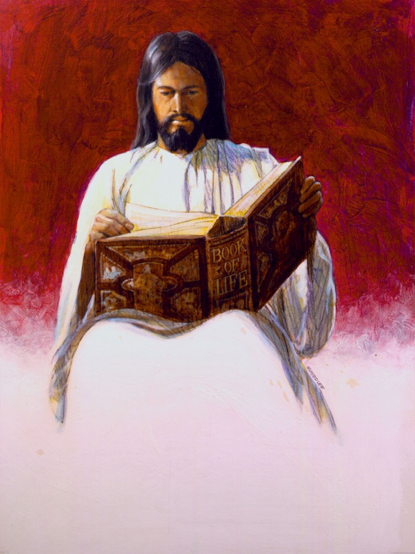
Gottes Gericht
Offb 20,12.15 (NT 304)
Prediger 12,14 (AT 657)
Römer 2,14-16 (NT 181)
Welche Bücher spielen in Gottes Gericht eine Rolle?
Was wird im Gericht alles berücksichtigt?
Notes:
(Text im Bild)

Slide 6
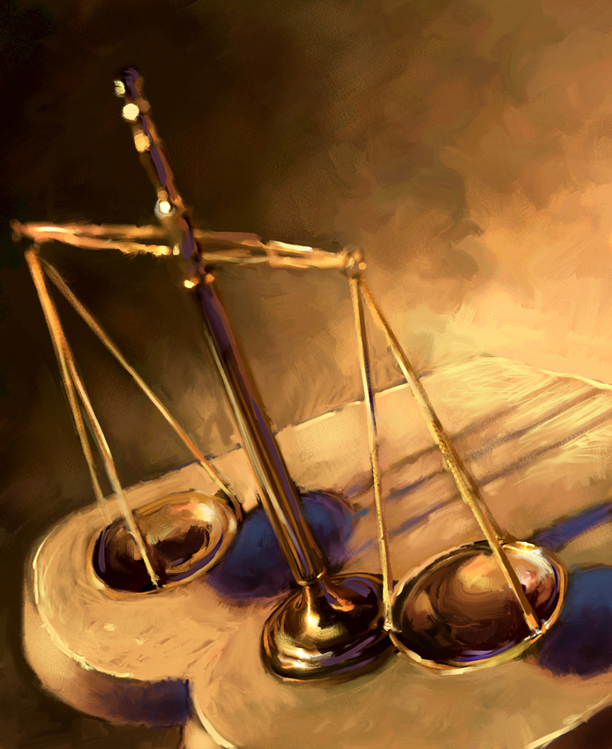
Gottes Gericht
2. Kor. 5,10 (NT 215)
Jakobus 2,12 (NT 284)
Wer wird vor dem himmlischen Gericht stehen?
Was ist der Maßstab im Gericht?
Notes:
(Text im Bild)

Slide 7
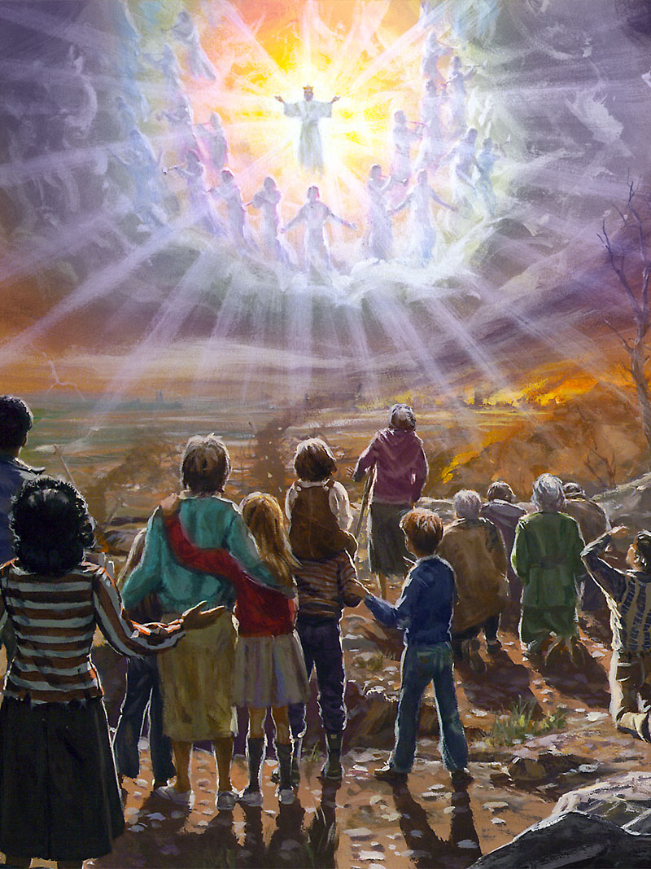
Die Zeit des Gerichts
Offb 22,12 (NT 306)
Offb 14,7 (NT 299)
Wann muss entschieden sein, wer gerettet wird und wer nicht?
Gottes Gericht hat bereits begonnen!
Notes:
(Text im Bild)

Slide 8
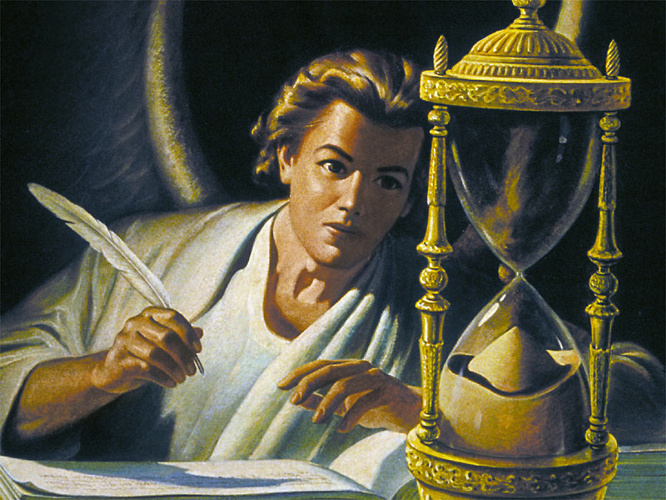
Die Zeit des Gerichts
Daniel 7,25-27 (AT 851)
Die zeitliche Einordnung:
Vers 25 Kleines Horn 538 – 1798
Vers 26 Gericht danach
Vers 27 Reichübergabe Jesu Wiederkunft
Notes:
(Text im Bild)

Slide 9
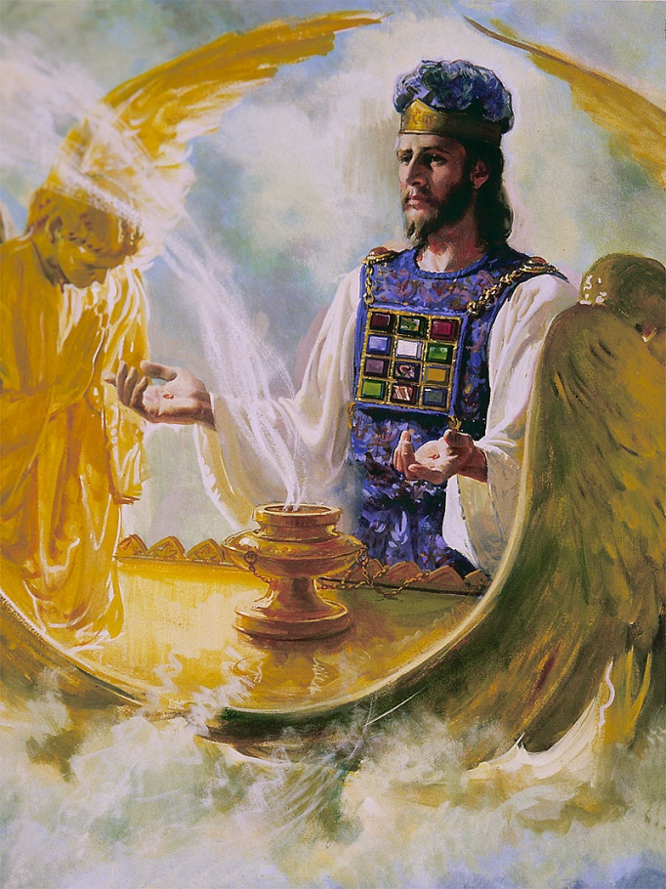
Die Zeit des Gerichts
Daniel 8,14 (AT 852)
Wörtlich: „Das Heiligtum wird wieder gereinigt, gerechtfertigt.“
1. Welches Heiligtum ist gemeint?
Notes:
(Text im Bild)

Slide 10
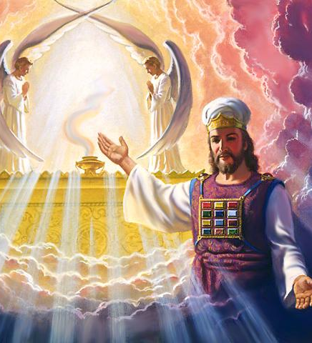
Welches Heiligtum ist gemeint?
Daniel 8,17 (AT 852)
Das himmlische Heiligtum!
„Das Gesicht geht auf die Zeit des Endes.“
Die Reinigung des Heiligtums findet nach dem Auftreten des kleinen Horns statt – nach 1798.
Seit 70 n.Chr. existiert das irdische Heiligtum nicht mehr.
Notes:
(Text im Bild)

Slide 11
Das himmlische Heiligtum
Hebräer 8,1.2 (NT 275)
Welchen Dienst verrichtet Jesus im himmlischen Heiligtum für uns?
Notes:
(Text im Bild)

Slide 12
Die Zeit des Gerichts
Daniel 8,14 (AT 852)
Wörtlich: „Das Heiligtum wird wieder gereinigt, gerechtfertigt.“
1. Welches Heiligtum ist gemeint?
2. Was bedeutet die Reinigung des himmlischen Heiligtums?
Notes:
(Text im Bild)

Slide 13
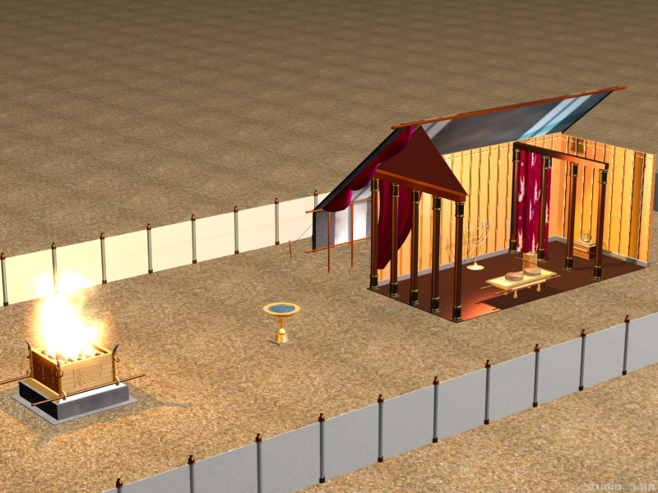
Das irdische Heiligtum
Aller-heiligstes
Heiliges
Leuchter
Bundeslade
Brandopferaltar
Wasserbecken
Räucheraltar
Schaubrottisch
Vorhof
Notes:
(Text im Bild)

Slide 14
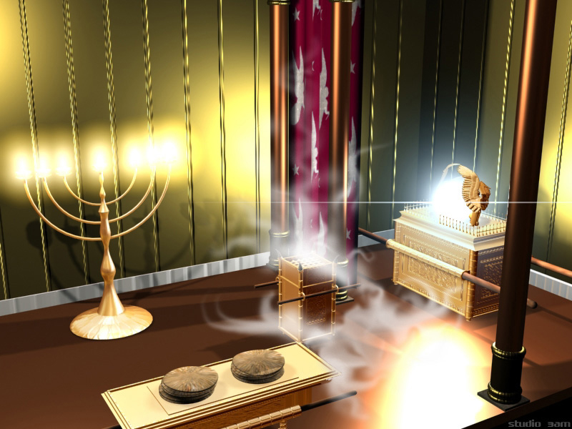
Leuchter
Bundeslade
Räucheraltar
Schaubrottisch
Notes:
(Text im Bild)

Slide 15
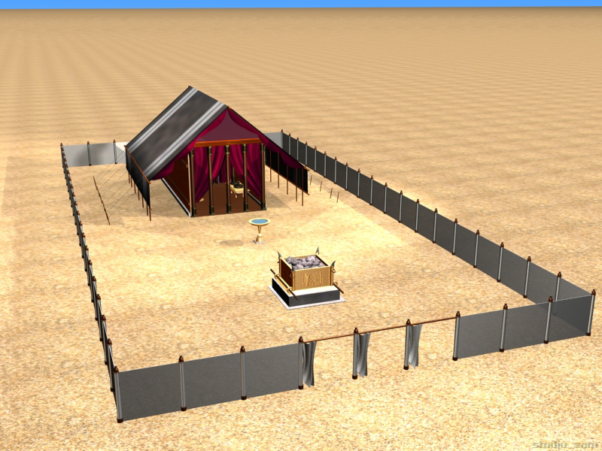
Das irdische Heiligtum
2. Mose 25,8.9 (AT 86)
Warum sollten die Israeliten Gott ein Heiligtum bauen?
Notes:
(Text im Bild)

Slide 16
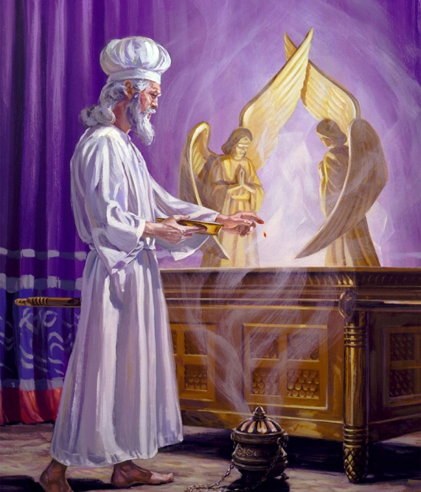
Die zwei Dienste im Heiligtum
Täglicher Dienst
Vorhof und Heiliges
Der Sünder wird gereinigt
Vergebung der Sünde
Jährlicher Dienst Großer Versöhnungstag
Allerheiligstes
Das Heiligtum wird gereinigt
Beseitigung der Sünde
Notes:
(Text im Bild)

Slide 17
Der Versöhnungstag
Der Große Versöhnungstag war ein Tag des Gerichts. Wer seine Sünde bekannt hatte, wurde gerechtfertigt. Wer jedoch seine Sünde leugnete, wurde aus dem Volk ausgerottet.
Notes:
(Text im Bild)

Slide 18
Die Zeit des Gerichts
Daniel 8,14 (AT 852)
Wörtlich: „Das Heiligtum wird wieder gereinigt, gerechtfertigt.“
1. Welches Heiligtum ist gemeint?
2. Was bedeutet die Reinigung des himmlischen Heiligtums?
3. Wann beginnen die 2300 Jahre?
Notes:
(Text im Bild)

Slide 19
Das Gericht
Daniel 9,24 (AT 853)
Wo finden wir den Anfangspunkt der 2300 Jahre?
2300 Jahre
?
?
Daniel 8,27 Daniel versteht nicht
Daniel 9,22.23 Gabriel erklärt das Gesicht
Daniel 9,24 chattak = abgeschnitten
Notes:
(Text im Bild)

Slide 20
Das Gericht
Daniel 9,24 (AT 853)
Wo finden wir den Anfangspunkt der 2300 Jahre?
2300 Jahre
?
?
Der Anfangspunkt der 2300 Jahre aus Daniel 8,14 ist der gleiche wie der Anfangspunkt der 70 Jahr-wochen aus Daniel 9,24-27.
Notes:
(Text im Bild)

Slide 21
Die 70 Wochen
Daniel 9,24-27 (AT 853)
7 Wochen
62 Wochen
1 Woche
49 Jahre
434 Jahre
7 Jahre
457 408 v.Chr.
27 34 n.Chr.
1 prophetischer Tag = 1 wirkliches Jahr
Notes:
(Text im Bild)

Slide 22
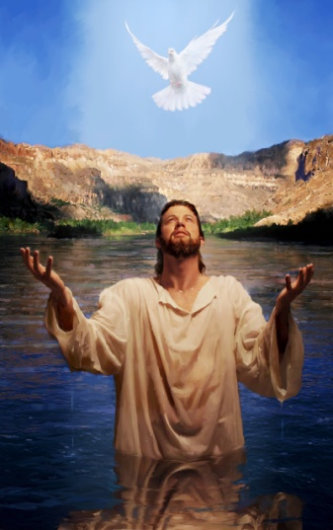
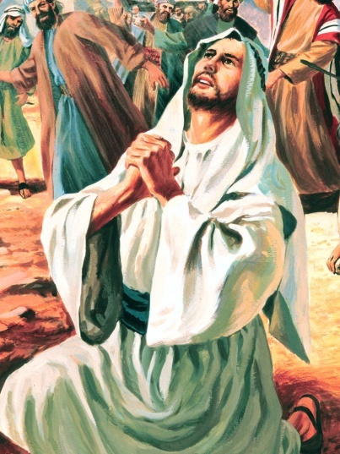
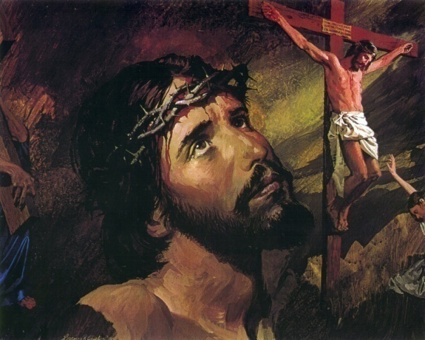
Die 70. Jahrwoche
Taufe Jesu
Tod Jesu
Steinigung d. Stephanus
3 ½ Jahre
3 ½ Jahre
Herbst 27 n.Chr.
Frühjahr 31 n.Chr.
Herbst 34 n.Chr.
Notes:
(Text im Bild)

Slide 23
Die 2300 Abende und Morgen
Daniel 8,14 (AT 852)
2300 Jahre
490 Jahre
457 v.Chr.
34 n.Chr.
1844
Christus, unser Fürsprecher im Gericht
Christus, unser Erlöser
Notes:
(Text im Bild)

Slide 24
Die 3 Phasen des Gerichts
Jesu Wiederkunft
1844
1. Phase
2. Phase
3. Phase
Ergebnis
Wer richtet?
Gott
Wer wird gerichtet?
Gläubige
Wo wird gerichtet?
Himmel
Wem dient das Gericht?
Universum
Notes:
(Text im Bild)

Slide 25
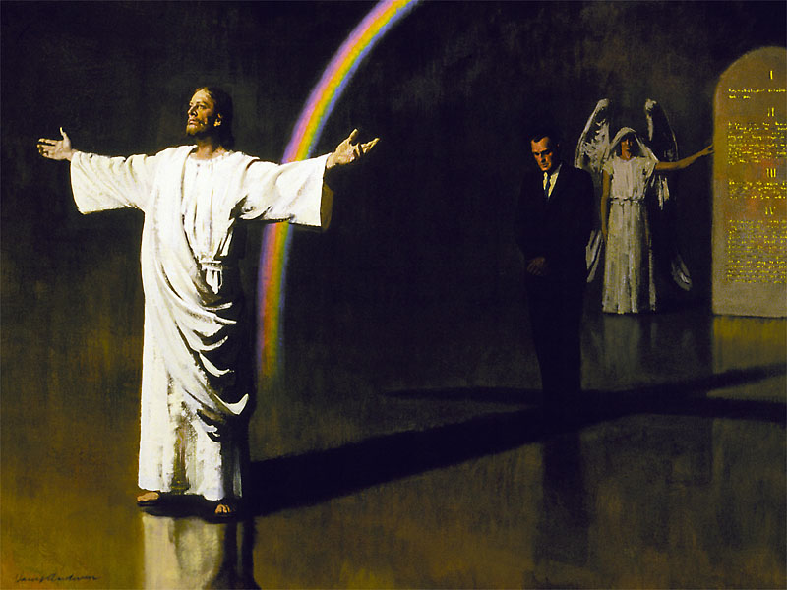
Der Ablauf des Gerichts
Jesus sagt:
„Vater, dieser Mensch gehört zu mir. Er hat gesündigt, aber er hat seine Sünden bekannt. Mein Blut wurde für ihn ver-gossen. Seine Sünden sind bedeckt. Ich starb für ihn. Lösche seine Sünden aus dem Buch aus. Er bekommt das ewige Leben!“
Josef Müller
Sünden:
Ewiger Tod
Notes:
(Text im Bild)

Slide 26
Die 3 Phasen des Gerichts
Jesu Wiederkunft
Auferstehung der Bösen
Neu-schöpfung
1844
1. Phase
2. Phase
3. Phase
Ergebnis
Wer richtet?
Gott + Erlöste
Erlöste auf neuer Erde
Gott
Gott
Wer wird gerichtet?
Gläubige
Ungläubige
Ungläubige
Wo wird gerichtet?
Himmel
Himmel
Erde
Gottlose verbrennen im letzten Feuer
Wem dient das Gericht?
Gläubige + Universum
Ungläubige + Satan
Universum
Notes:
(Text im Bild)

Slide 27
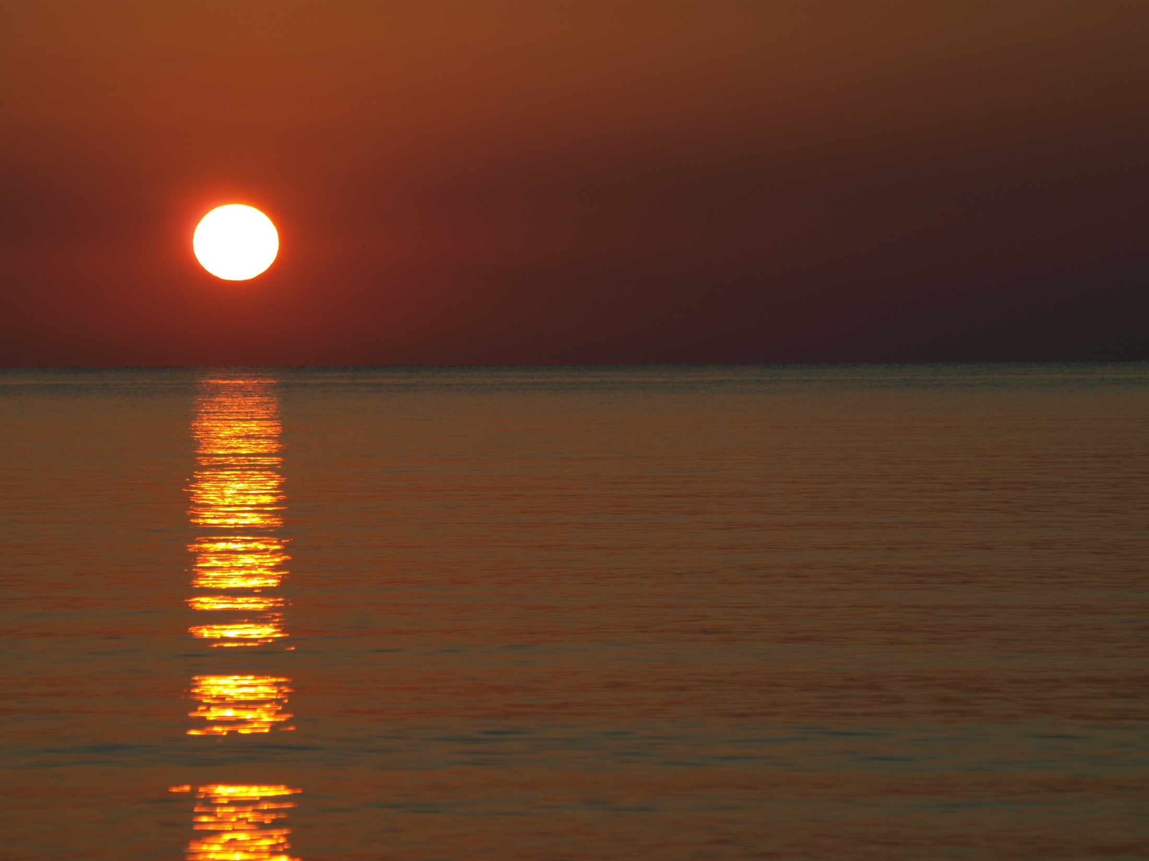
„Wer nun zu Jesus Christus gehört, wird der Verurteilung durch Gott entgehen; er wird leben.“ Römer 8,1 (Hfa)
Notes:
(Text im Bild)

Slide 28
Richtig oder Falsch:
Jesus ist unser Hohepriester im himmlischen Heiligtum.
Wodurch werden wir im Gericht frei gesprochen?
A: Durch Jesu Fürsprache
B: Durch eigene gute Werke
C: Durch Maria
D: Jeder wird frei gesprochen
In welchem Jahr begann im Himmel das Gericht?
Notes:
(Text im Bild)

Slide 29
A Die Botschaft vom Gericht Gottes ist mir klar geworden.
B Ich nehme Jesus Christus als meinen Erlöser und Fürsprecher an.
C Bitte beten Sie für mich, dass ich mir sicher sein kann, im Buch des Lebens zu stehen.
Notes:
(Text im Bild)

Slide 30
Thema 16:
Die Taufe – der Bund mit Gott
© Olaf Schröer

